Slide 1
Promotion, Prevention & Protection Excellence
(ยุทธศาสตร์ด้านส่งเสริมสุขภาพ ป้องกันโรค และคุ้มครองผู้บริโภคเป็นเลิศ)
โครงการพัฒนาและสร้างเสริมศักยภาพคนไทยกลุ่มวัยทำงาน
KPI 10
ร้อยละ 55 ของประชาชนวัยทำงานอายุ 30-44 ปี มีค่าดัชนีมวลกายปกติ
ประชาชนอายุ 30 ปี 0 เดือน 0 วัน – 44 ปี 11 เดือน 29 วัน ที่มารับบริการในสถาน
บริการสาธารณสุข ได้แก่ รพศ./ รพช./ รพท. และ รพ.สต.
น้ำหนักเหมาะสมกับส่วนสูง โดยมีค่าดัชนีมวลกายอยู่ในช่วง
18.5-22.9 กก./ตรม. โดยคำนวณจาก น้ำหนัก (กก.) / ส่วนสูง (ตรม.)
รพ.สต.และ PCU ของโรงพยาบาลบันทึกในโปรแกรมหลักของสถานบริการ
เช่น HosXP PCU เป็นต้น และส่งออกข้อมูลตามโครงสร้างมาตรฐาน43แฟ้ม
วัยทำงาน
ดัชนีมวลกายปกติ
วิธีการจัดเก็บข้อมูล

Slide 2
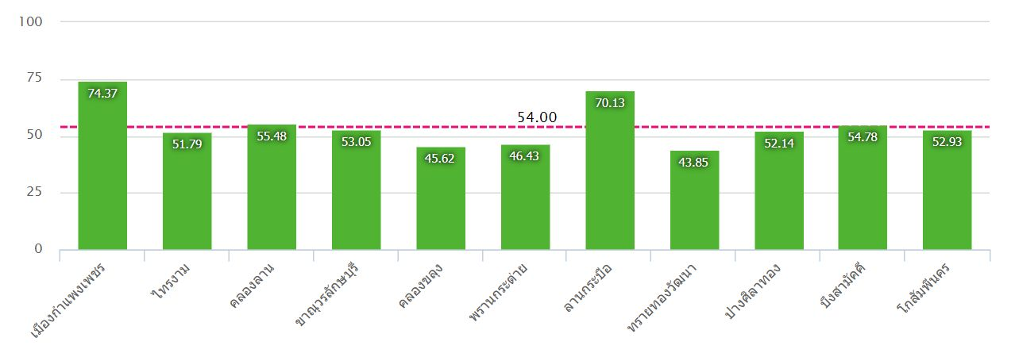
KPI 10
ร้อยละ54 ของประชาชนวัยทำงานอายุ 30-44 ปี มีค่าดัชนีมวลกายปกติ
ผลงานเฉลี่ย
59.70
ผลการดำเนินงาน ปี 2560
ปี/ผลดำเนินงาน | 2558 | 2559 | 2560 | เขต | ประเทศ
ดัชนีมวลกายปกติ | 55.73 | 56.33 | 59.70 | 50.90 | 51.79
✓
✓
เป้า 54%
✓

Slide 3
KPI 10
ร้อยละ54 ของประชาชนวัยทำงานอายุ 30-44 ปี มีค่าดัชนีมวลกายปกติ
ผลการดำงาน
เนินงาน ปี 2560
1.รพสต.เนินกรอย 44.93
2.รพสต.บ้านมหาชัย 37.5
3.รพสต.บ้านแก้วสุวรรณ 38.36
4.พสต.บ้านบ่อแก้ว 48.99
5.รพสต.หนองแม่แตง 51.62
อำเภอ | ชั่ง นน.ทั้งหมด | BMI ปกติ | ร้อยละ
เมืองกำแพงเพชร | 24,134 | 17,948 | 74.37
ไทรงาม | 4,767 | 2,469 | 51.79
คลองลาน | 5,932 | 3,291 | 55.48
ขาณุวรลักษบุรี | 10,631 | 5,640 | 53.05
คลองขลุง | 5,919 | 2,700 | 45.62
พรานกระต่าย | 7,530 | 3,496 | 46.43
ลานกระบือ | 5,471 | 3,837 | 70.13
ทรายทองวัฒนา | 1,984 | 870 | 43.85
ปางศิลาทอง | 3,550 | 1,851 | 52.14
บึงสามัคคี | 3,043 | 1,667 | 54.78
โกสัมพีนคร | 3,174 | 1,680 | 52.93
รพสต.บ้านหนองนกชุม 47.41
รพสตบ้านทุ่งทอง 44.39
รพสตบ้านถาวรวัฒนา 45.64
รพสต.บ้านบึงสำราญ 40.95
รพ.ทรายทองวัฒนา 40.83
เป้า 55

Slide 4
KPI 10
ร้อยละ 55 ของประชาชนวัยทำงานอายุ 30-44 ปี มีค่าดัชนีมวลกายปกติ
แนวทางการดำเนินงาน ;; วัยทำงาน หุ่นดี สุขภาพดี
-วิเคราะห์ข้อมูล
-สนับสนุนพื้นที่
-พัฒนาการสร้าง HL ระดับตำบบ
-ติดตามประเมินผล (มีแผนสร้างเสริมสุขภาพทุกตำบล)
-ติดตามเยี่ยมเสริมพลัง
-วิเคราะห์ข้อมูลสุขภาพปชก.ในพื้นที่
-คืนข้อมูลให้ภาคีเครือข่าย
-ส่งเสริม/สนับสนุนการมีส่วนร่วมของภาคีเครือข่าย
-พัฒนาศักยภาพแกนนำ
กระตุ้นHL ให้เกิดการขับเคลิ่อน การ ปรับเปลี่ยนพฤติกรรม 4 ด้าน
สนับสนุนองค์ความรู้
สนับสนุนให้เกิดแผนปฎิบัติการในชุมชน(แผนตำบลอย่างน้อยตำบลละ 1 แห่ง)
-มีแผนสร้างสุขภาพ
...อย่างน้อยตำบลละ 1 แห่ง
-เกณฑืคัดเลือกHL
1.เป็นผู้นำที่สามารถเปลี่ยนแปลงตนเองไปสู่การมีสุขภาพพึงประสงค์ 4 ด้าน
2.เป็นที่ยอมรับของชุมชน
3.มีจิตอาสาในการทำงานด้านสุขภาพ
จังหวัด/อำเภอ
รพ.สต.
ระดับชุมชนหมู่บ้าน
เป้า 55

